Slide 1
Реферат на тему: «ТЕНДЕНЦИИ РАЗВИТИЯ СОВРЕМЕННЫХ ВИДОВ ИСКУССТВА»
МИНИСТЕРСТВО ОБРАЗОВАНИЯ ОРЕНБУРГСКОЙ ОБЛАСТИ
ГОСУДАРСТВЕННОЕ БЮДЖЕТНОЕ ОБРАЗОВАТЕЛЬНОЕ УЧРЕЖДЕНИЕ
СРЕДНЕГО ПРОФЕССИОНАЛЬНОГО ОБРАЗОВАНИЯ
«ПЕДАГОГИЧЕСКИЙ КОЛЛЕДЖ» г.БУГУРУСЛАН
Подготовила: студентка 3 к. 3 гр. Тюняева Екатерина
Научный руководитель: Федулова Г.Г.

Slide 2
Современное искусство - это искусство, созданное в недавнем прошлом и создаваемое в настоящее время, к нему относят работы, появившиеся в период с XX века по нынешний день.

Slide 3
Цель исследования: выявить и проанализировать некоторые тенденции развития современных видов искусства.
Задачи:
-изучить историю становления современного искусства;
-определить основные направления современного искусства;
-выявить тенденции развития современного искусства.

Slide 4
Методы исследования
Теоретические: Эмпирические:
1) анализ; 1) методы сбора и
2) синтез; накопления данных;
3) сравнение; 2) контроля и измерения;
4) обобщение; 3) обработки данных;
5) конкретизация; 4) оценки.
6) абстрагирование;
7) дедукция;
8) индукция.

Slide 5
Становление современного искусства
Искусство —
1) - это форма человеческой деятельности, художественное творчество, проявляющееся в различных его видах – живописи, архитектуре, скульптуре, литературе, музыке, танцах, театральных постановках, кинофильмах и др.; 2) - духовная деятельность по освоению и воплощению эстетических ценностей

Slide 6

Розалинда Краусс

Slide 7
Становление современного искусства
1970е Плохая живопись Bodyart Книга художника Энвайронмент Арт-феминизм Голография Инсталляция Ленд-арт Мейл-арт Фотореализм Постминимализм Процесс-арт
1950е Абстрактный экспрессионизм Риджионализм КОБРА Живопись цветового поля Гутай (группа) Лентикулярная печать Лирическая абстракция Нью-Йоркская школа Ситуационизм Неофициальное искусство СССР
1960е Абстрактный экспрессионизм Искусство и язык Цифровое искусство Концептуальное искусство Живопись жёстких контуров Кинетическое искусство Минимал-арт Неодада Новый реализм Оп арт Перформанс Поп-арт
1990е Bodyart Био-арт Цифровое искусство Гиперреализм Нет-арт Массюрреализм Максимализм Тоизм Молодые британские художники
2000е Альтермодерн Движение китча Метамодернизм Стрит-арт Superflat Виртуальное искусство
1980е Апроприация Глушение культуры Демосцена Энвайронмент Граффити Искусство постмодернизма Неоконцептуализм Неоэкспрессионизм Неопоп Саунд-арт Трансавангард
2018е Инсталяция Аудивизуальная инсталляции Стрит-арт Объединенный минимализм и поп-арт

Slide 8
Современное искусство: актуальные стили и направления
Культура и искусство - явления не стационарные. Если искусство перестает развиваться и изменяться, то оно умирает. Все изменения, которые происходят, - процесс логичный и последовательный, зависит он от многих факторов. Каждая эпоха имеет свои особенности, правила и законы, в соответствии с которыми и формируется искусство.

Slide 9
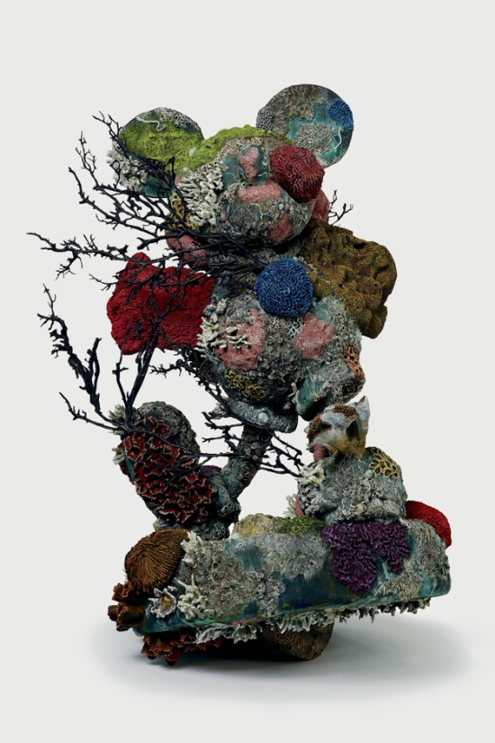
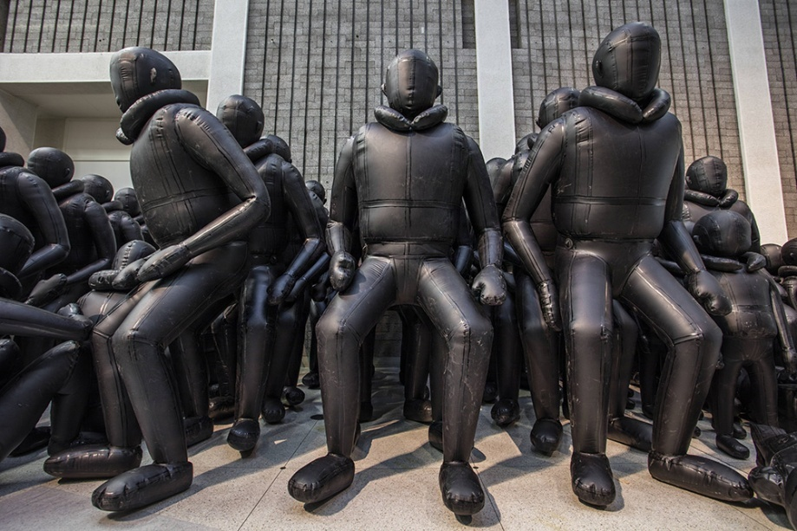
Современное искусство: актуальные стили и направления
И н с т а л л я ц и я - объёмно-пространственная композиция из разнообразных реальных предметов, объединённых единым художественным замыслом.

Slide 10
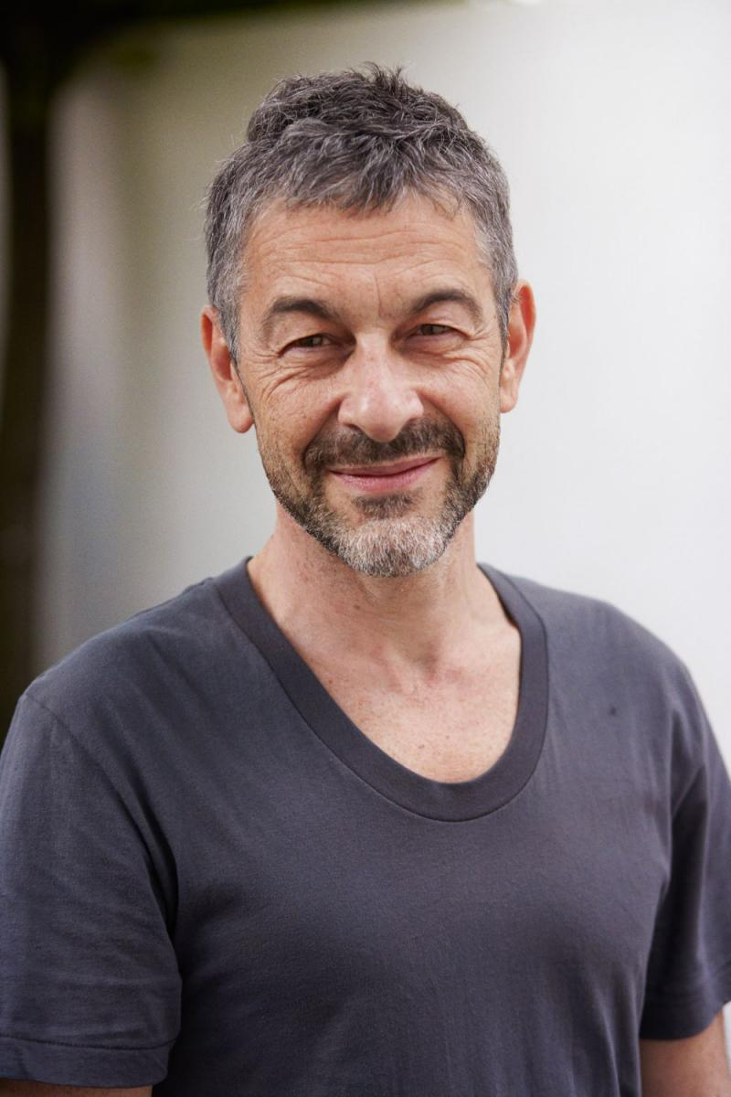
Пьер Юиг

Slide 11
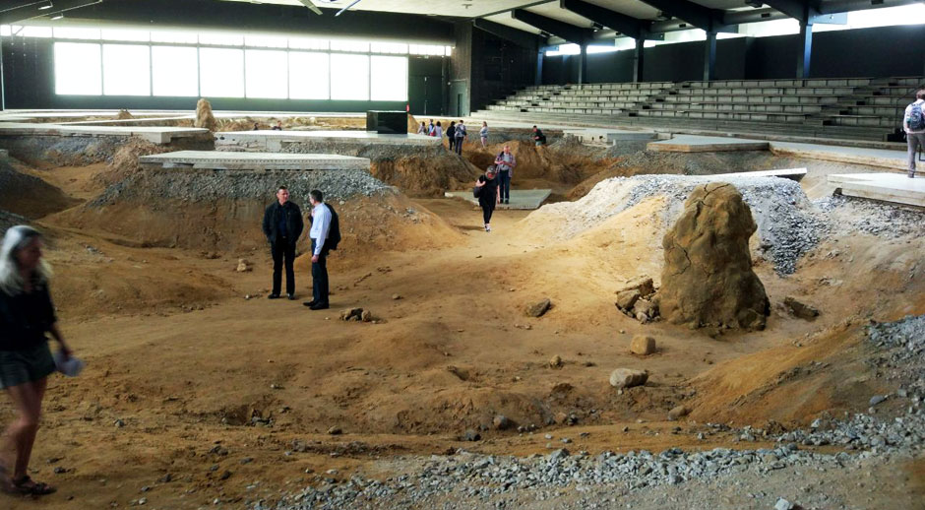
«After A Life Ahead» Пьер Юиг

Slide 12
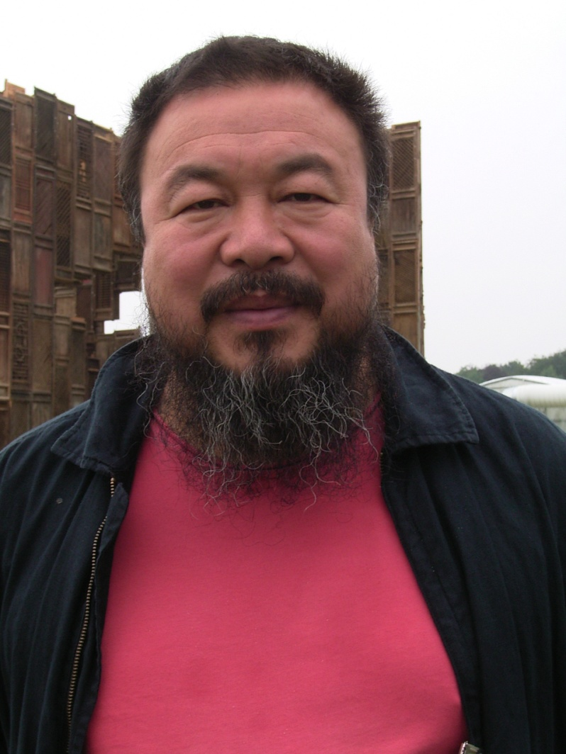
Ай Вэй Вэй

Slide 13
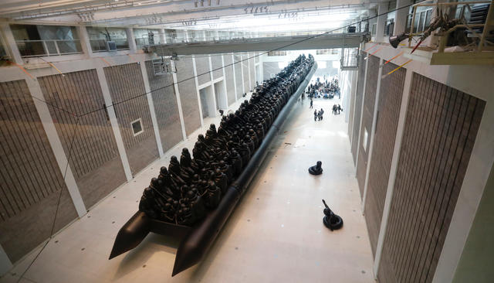
«Law of the Journey» Ай Вэй Вэй

Slide 14
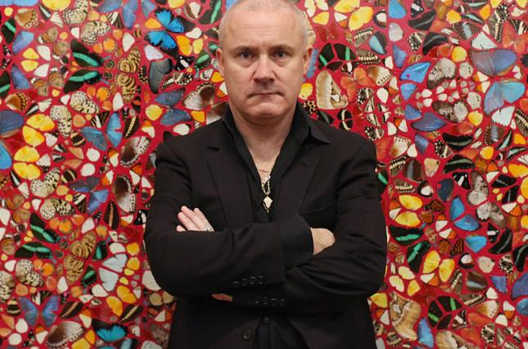
Дэмиен Херст

Slide 15
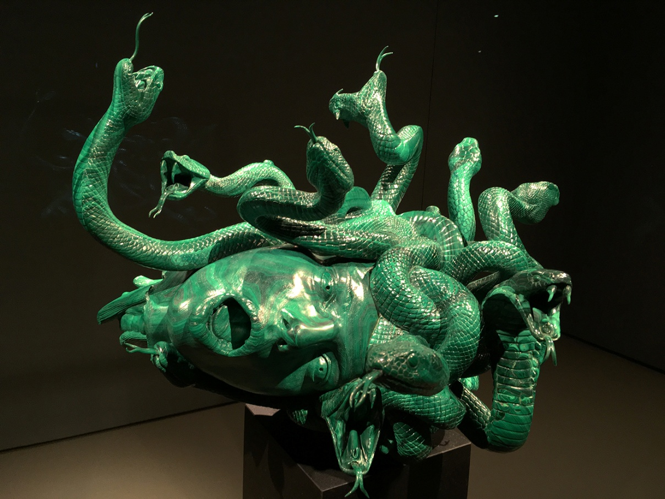
«Отрубленная голова Медузы Горгоны» Дэмиен Херст

Slide 16
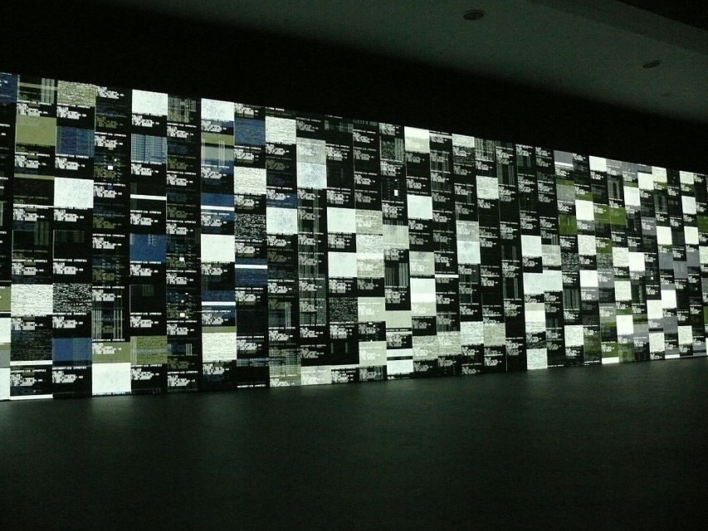
Современное искусство: актуальные стили и направления
Звуковая инсталляция – форма современного искусства, основанная на синтезе различных художественных средств, как классических, так и современных.

Slide 17
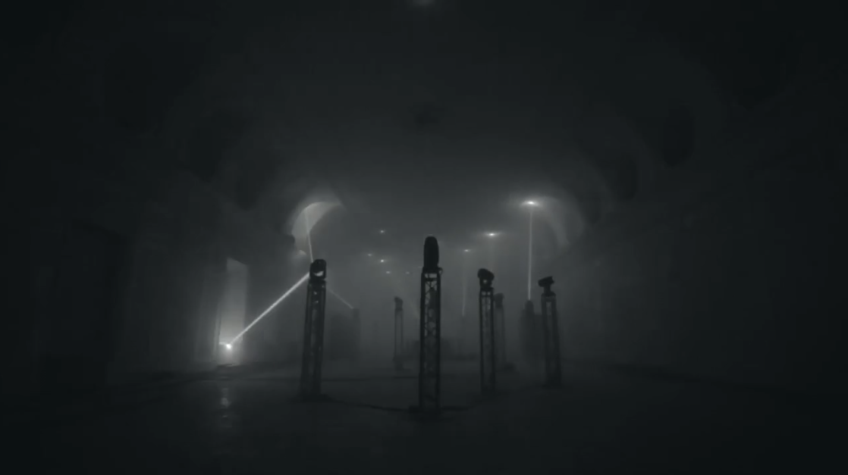
Современное искусство: актуальные стили и направления

Slide 18
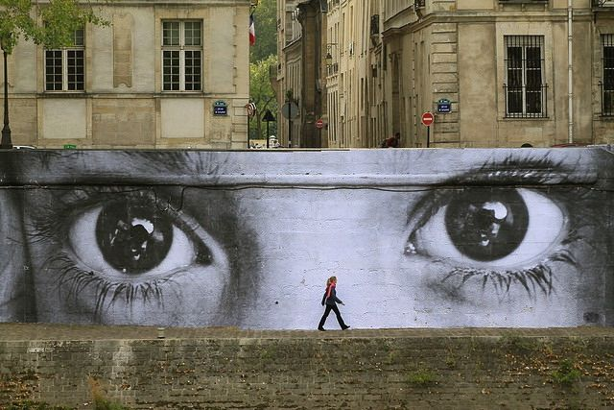
Современное искусство: актуальные стили и направления
Стрит-арт — направление в современном изобразительном искусстве, отличительной особенностью которого является ярко выраженный урбанистический характер.

Slide 19

JR

Slide 20

«Малыш Кикито» JR

Slide 21
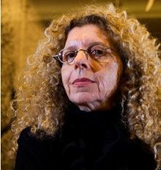
Современное искусство: актуальные стили и направления
Типографика, как направление современного искусства – искусства оформления текста.
Барбара Крюгер

Slide 22
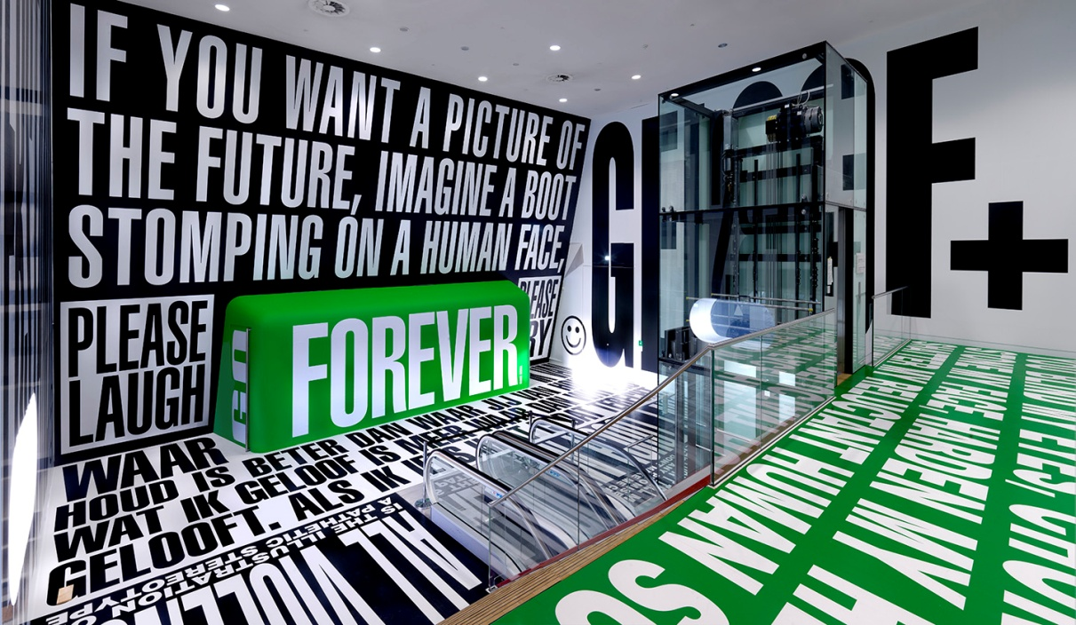
Барбара Крюгер «Forever»

Slide 23
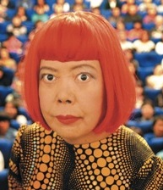
Современное искусство: актуальные стили и направления
Объединенный минимализм и поп-арт
Яёи Кусама

Slide 24
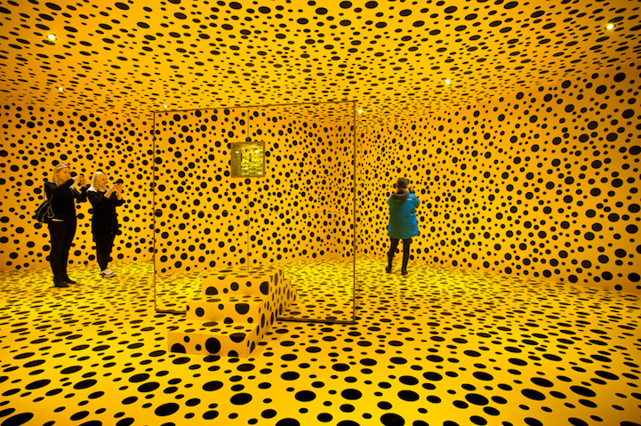
Яёи Кусама «Бесконечная зеркальная комната»

Slide 25
Современное искусство: актуальные стили и направления

Slide 26
Тенденции развития современного искусства
«Они считают, что наши потомки вряд ли будут знать, что такое бумажная книга или поход в кинотеатр. Зато они будут жить в передвигающихся домах, делать скульптуры из «живой» глины и создавать собственные художественные музеи. И, вероятно, они окончательно погрузятся в мир виртуальной реальности, где совместно с мощнейшим искусственным интеллектом они станут создавать прекрасные симфонии и увлекательные кинофильмы».
Валерия Прайд, член Координационного Совета РТД, социолог, футуролог и Екатерина Кокина – архитектор рассказывают про то,
как в будущем изменится концепция искусства.

Slide 27
Тенденции развития современного искусства
создание 3D или голографических моделей скульптур;
воображаемая реальность, ощущение «присутствия»;
создание миров.

Slide 28
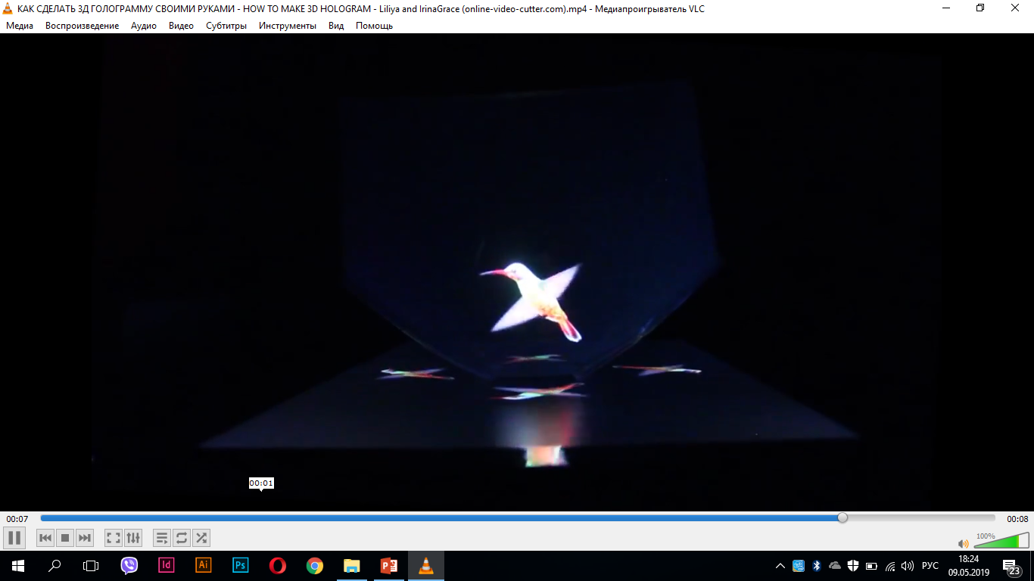
Создание 3D или голографических моделей скульптур

Slide 29
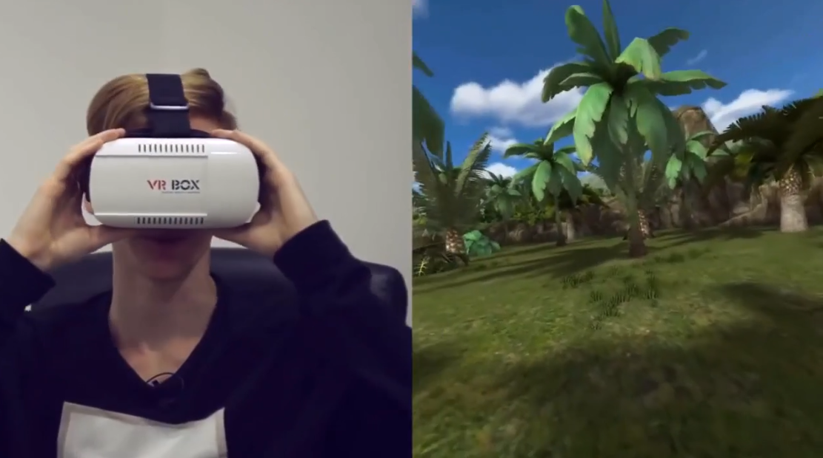
Воображаемая реальность, ощущение «присутствия»

Slide 30
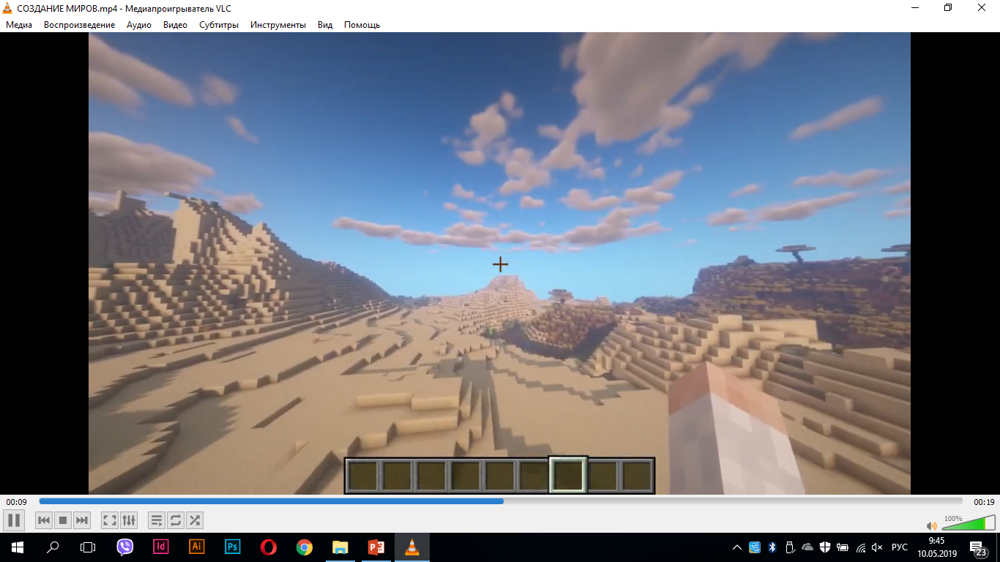
Создание миров

Slide 31
«ТЕНДЕНЦИИ РАЗВИТИЯ СОВРЕМЕННЫХ ВИДОВ ИСКУССТВА»

Slide 32
Благодарим за внимание!

